Slide 1
Tervetuloa Ruokaprovinssin teehuoneelle!
Teehuoneen kekustelua pitää yllä
Heidi Vihavainen, Cafeteria Salotta ja
Terhi Välisalo, Etelä-Pohjanmaan maa- ja kotitalousnaiset
2.8.2023

Slide 6
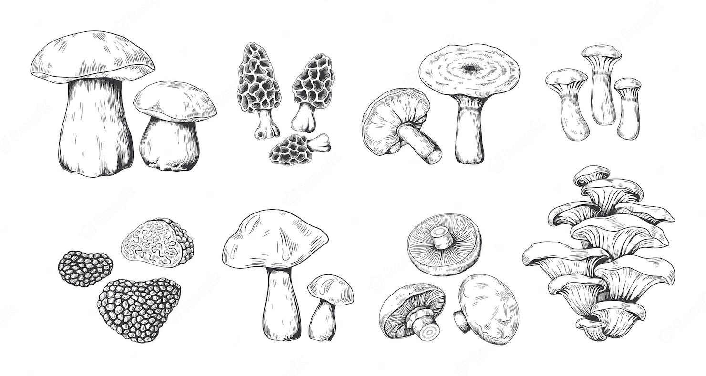
Sieniretkelle?
Iltapäivän sieniretki on oiva mini-tyky-tapahtuma
tai aineeton lahja ”sille jolla on jo kaikkea”.
Kysy lisää: Asta Asunmaa, kauppasienikouluttaja, ruoka-asiantuntija asta.asunmaa@maajakotitalousnaiset.fi / 0405929226

Slide 7
RUOKAPROVINSSI-KAHVIEN
TULEVAT TEEMAT
HEINÄKUU
Automaattikahvit teemalla
“Kukkia ja mehiläisiä”
ELOKUU
???
ehdota aihetta tai
tule kertomaan asiastasi!

Slide 8
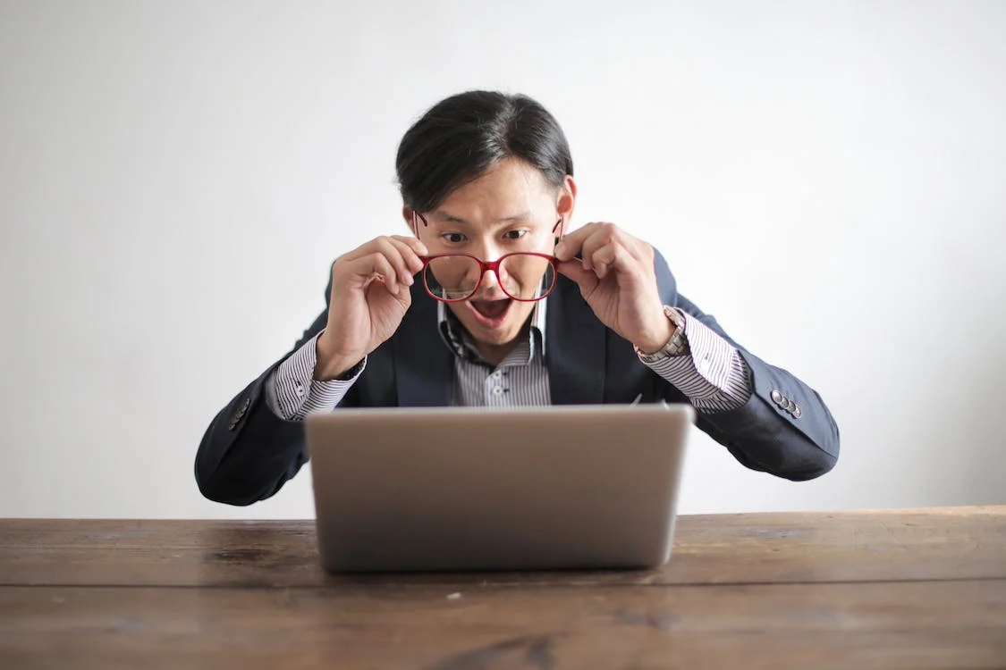
Kerro kuulumisesi – lähetä DIA!
Määräaika dialle aina kahviviikon MA klo 12
Tee yksi valmis ppt-kalvo, jpg-kuva tai teksti.
Materiaalien lähetys (ei sähköpostia!): www.ruokaprovinssi.fi/ruokaprovinssikahvit
Näytämme dioja kahviohjelmaa ennen ja jälkeen!

Slide 9
Kahvien takana Etelä-Pohjanmaan maa- ja kotitalousnaiset Opetus- ja kulttuuriministerion tuella.
www.ruokaprovinssi.fi/strategia

